Slide 1








Chào mừng thầy cô và các em đến với môn
Toán

Slide 2
CHỦ ĐỀ 14
ÔN TẬP CUỐI NĂM
BÀI 71 ÔN TẬP PHÉP NHÂN, PHÉP CHIA

Slide 3


Slide 4
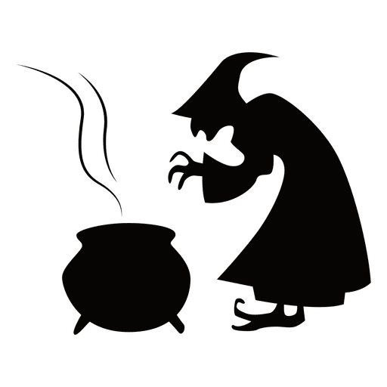

Slide 5


Slide 6
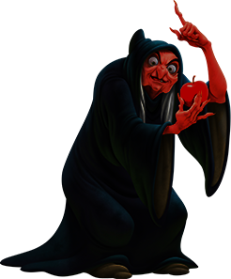

Slide 7
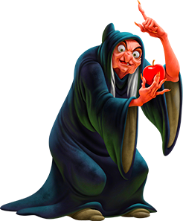
Bạch Tuyết
Ngươi sẽ chết chắc
Snow White
You will die

Slide 8
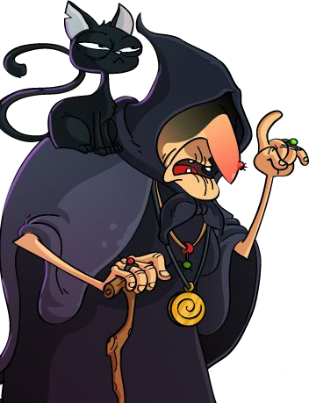
Gọi Bạch Tuyết vào đây cho ta
Call her on here

Slide 10
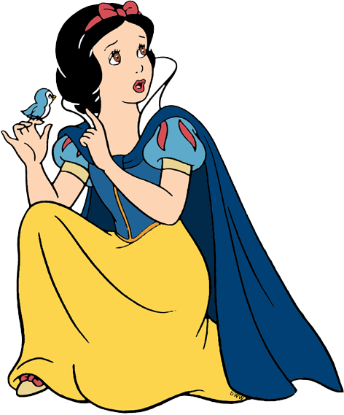



Chỉ có một trái không có độc. Ngươi hãy chọn đi
Choose ! Now
Play

Slide 11
2 x 9 = ?
A. 18
B. 16
Ngày hôm sau . The next day

Slide 12
5 x 6 = ?
A. 35
B. 30
Ngày hôm sau . The next day

Slide 13
6 x 4 = ?
A. 18
B. 24
Ngày hôm sau . The next day

Slide 14
15 : 3 = ?
A. 5
B. 6
Ngày hôm sau . The next day

Slide 15
7 x 2 = ?
A. 12
B. 14
Ngày hôm sau . The next day

Slide 16
36 : 6 = ?
A. 5
B. 6
Ngày hôm sau . The next day

Slide 17



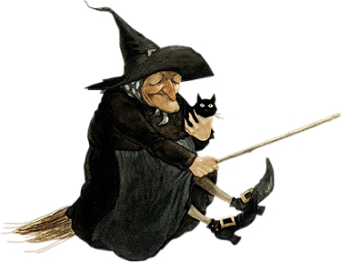

Slide 18
Giỏi lắm! Ta tha cho ngươi!

Slide 19
Tiết 2
Luyện tập

Slide 20

1
Số
?
a)
x | 2 | 2 | 2 | 5 | 5 | 5
 | 3 | 7 | 9 | 2 | 4 | 8
 | 6 | ? | ? | ? | ? | ?
14
18
10
20
40
b)
: | 6 | 10 | 16 | 20 | 35 | 40
 | 2 | 2 | 2 | 5 | 5 | 5
 | 3 | ? | ? | ? | ? | ?
5
8
4
7
8

Slide 21
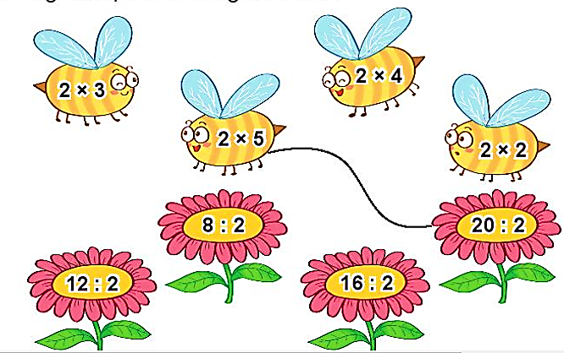
2
Mỗi con ong sẽ đậu vào bông hoa nào?

Slide 22

3
Số
?
?
– 9
?
a)
x 6
30
5
21
b)
?
+ 15
14
: 2
?
7
22

Slide 23
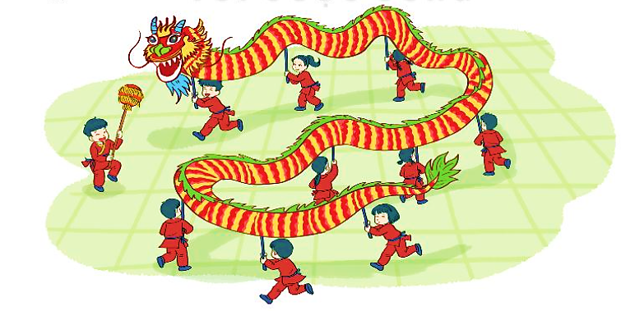
Mỗi đợt thi múa rồng có 2 đội tham gia. Hỏi 4 đợt thi múa rồng như vậy có bao nhiêu đội tham gia?
4
Bài giải
4 đợt thi múa rồng như vậy có số đội tham gia là:
2 x 4 = 8 (đội)
Đáp số: 8 đội

